Slide 1
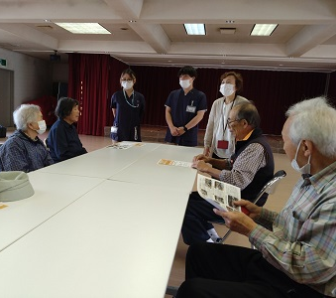
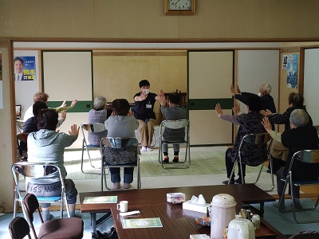
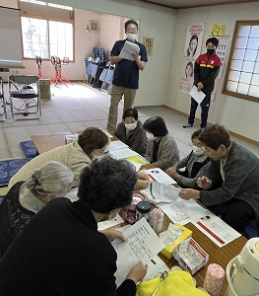
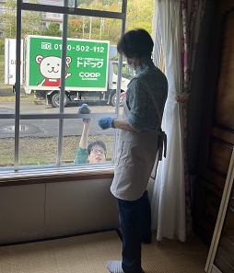
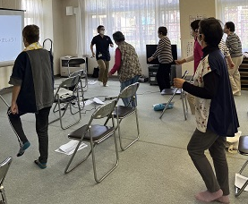
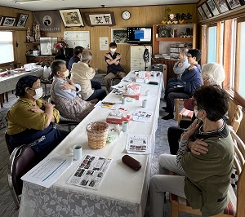
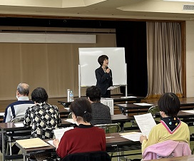
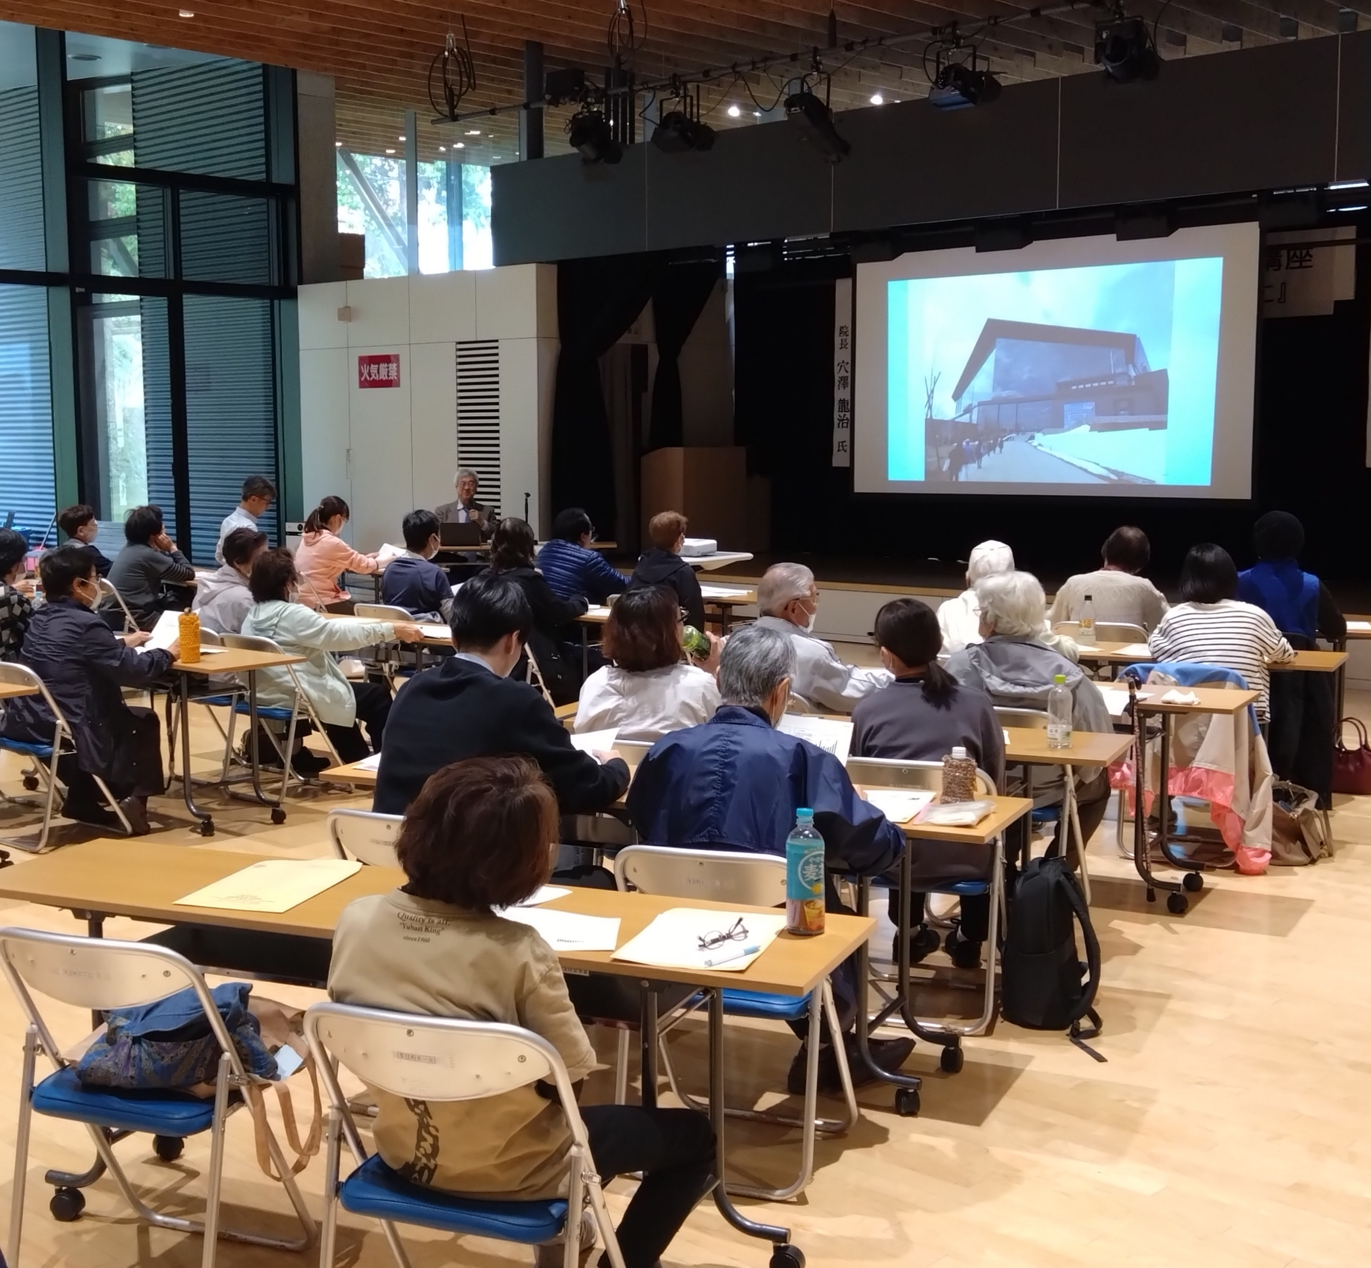
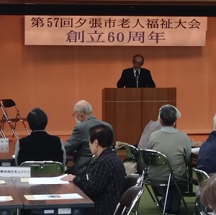
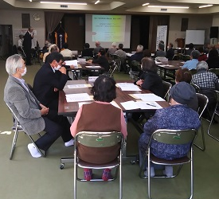
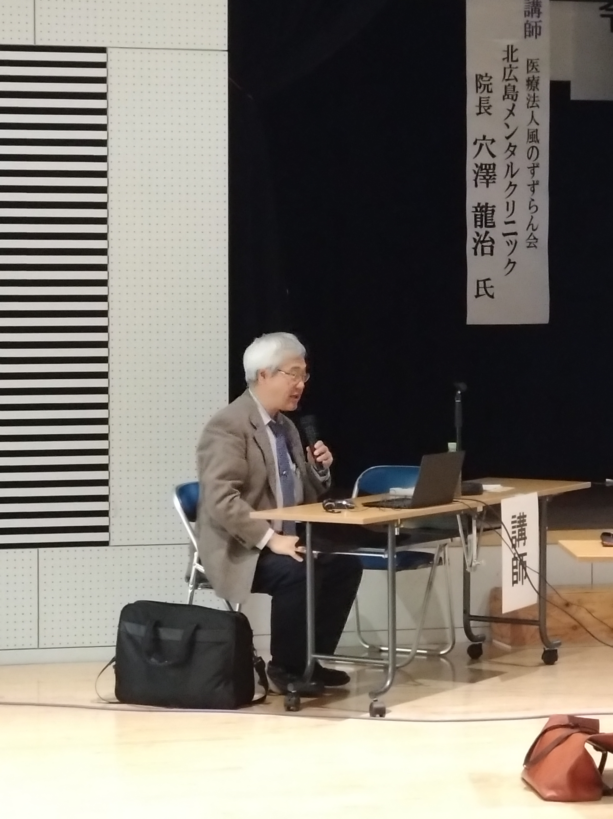
みんなで
令和６年１０月吉日
介護予防事業 ９月後半~１０月前半
つながろう通信
体力測定会や結果報告などが各集会所で行われました。
沼ノ沢長寿会
楓
真谷地
夕張市生活支援コーディネーター 谷口・山田
社会福祉協議会内(56-6004)
秋冷 第７１号
再利用できる工夫も！
地域資源をつなぎながら 支えあい活動の推進をしています
ちょっとしたおてつだい😊
季節ごとの窓ふき
１０月も新規利用者さん宅の窓ふきや換気扇掃除などを行いました。要望を聞きながら丁寧に作業していきます。冬支度の準備など、お気軽にご相談ください。 問い合わせは☎５６-６００４（社協内 生活支援コーディネーター）
地域リハビリテーション活動
わぁ～
キレイ！
市内各会で健康話や体力維持の体操などが行われいます。
今回は清水沢で毎月第２・4火曜日に活動している「清遊会」に初めてお邪魔しました。
恵ハマナス会
清遊会
ひまわりの会
令和６年度 サポーター養成講座 スタート！
１０月に全３回（10/2・16.・30）のサポーター養成講座を開催しました。外部から専門講師を招き、約２０名がボランティアの対応や認知症への理解を深め、生活支援サポーターの知識などを学びました。
高校生が発表！
４７都道府県
すべて言えますか？
市民健康講座
『かけがえのない命を地域で守るために』
創立６０周年 夕張市老人福祉大会
10/18㈮ りすたにて、市民健康講座が開催されました。北広島のメンタルクリニックの院長が講師を務め高齢者に特有な心の病気について講座を行いました。講座終了後、個別相談会と座談会も開催されました。
10/17㈭ 市老人福祉会館にて第５７回となる福祉大会が開催され、夕張市老人クラブ連合会も創立６０周年となる節目の大会となりました。会員約５０名が参加し、功労者表彰と認知症の予防についての講演会が行われました。
筋肉量測定中
どっさり

Slide 2
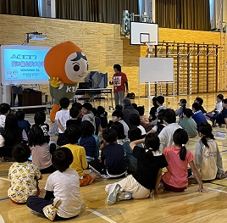
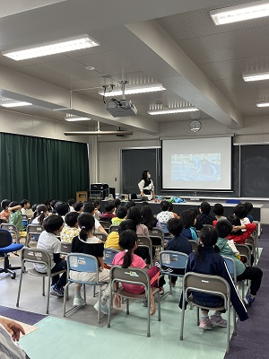
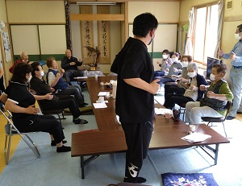
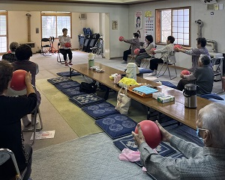
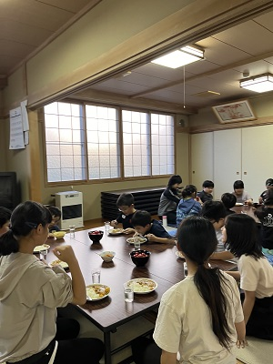
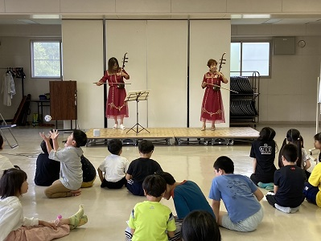
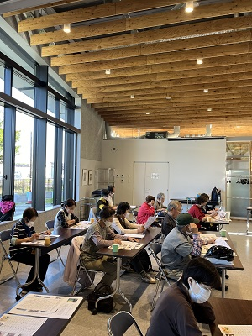
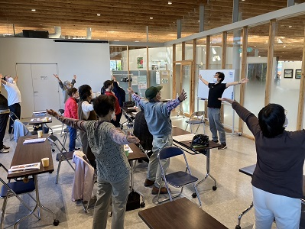
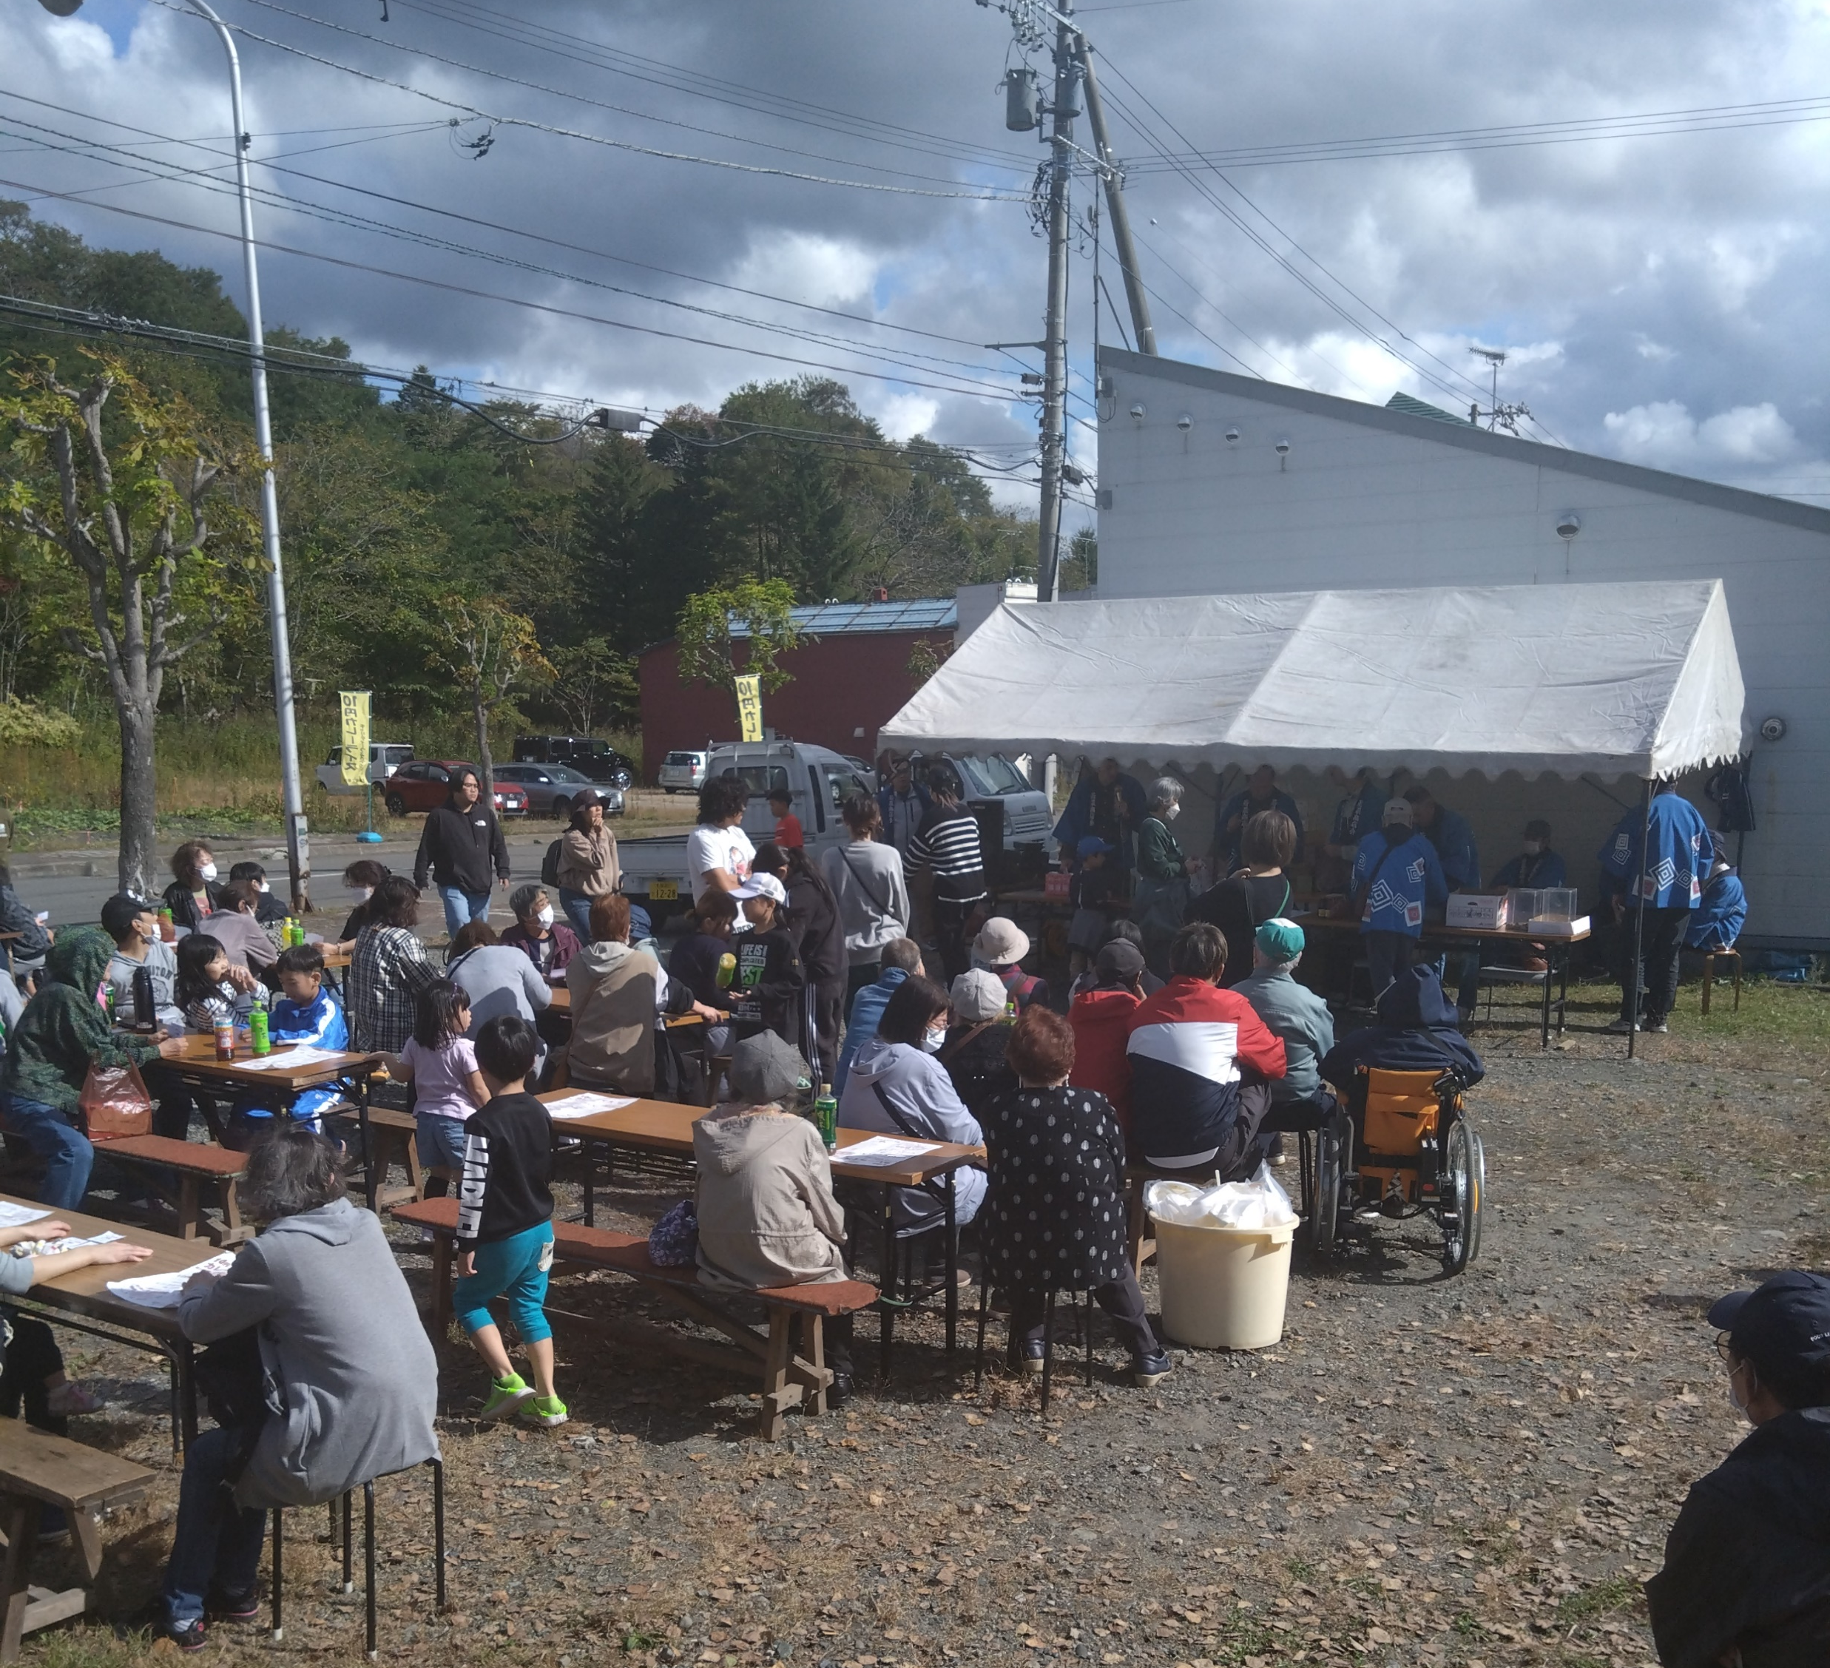
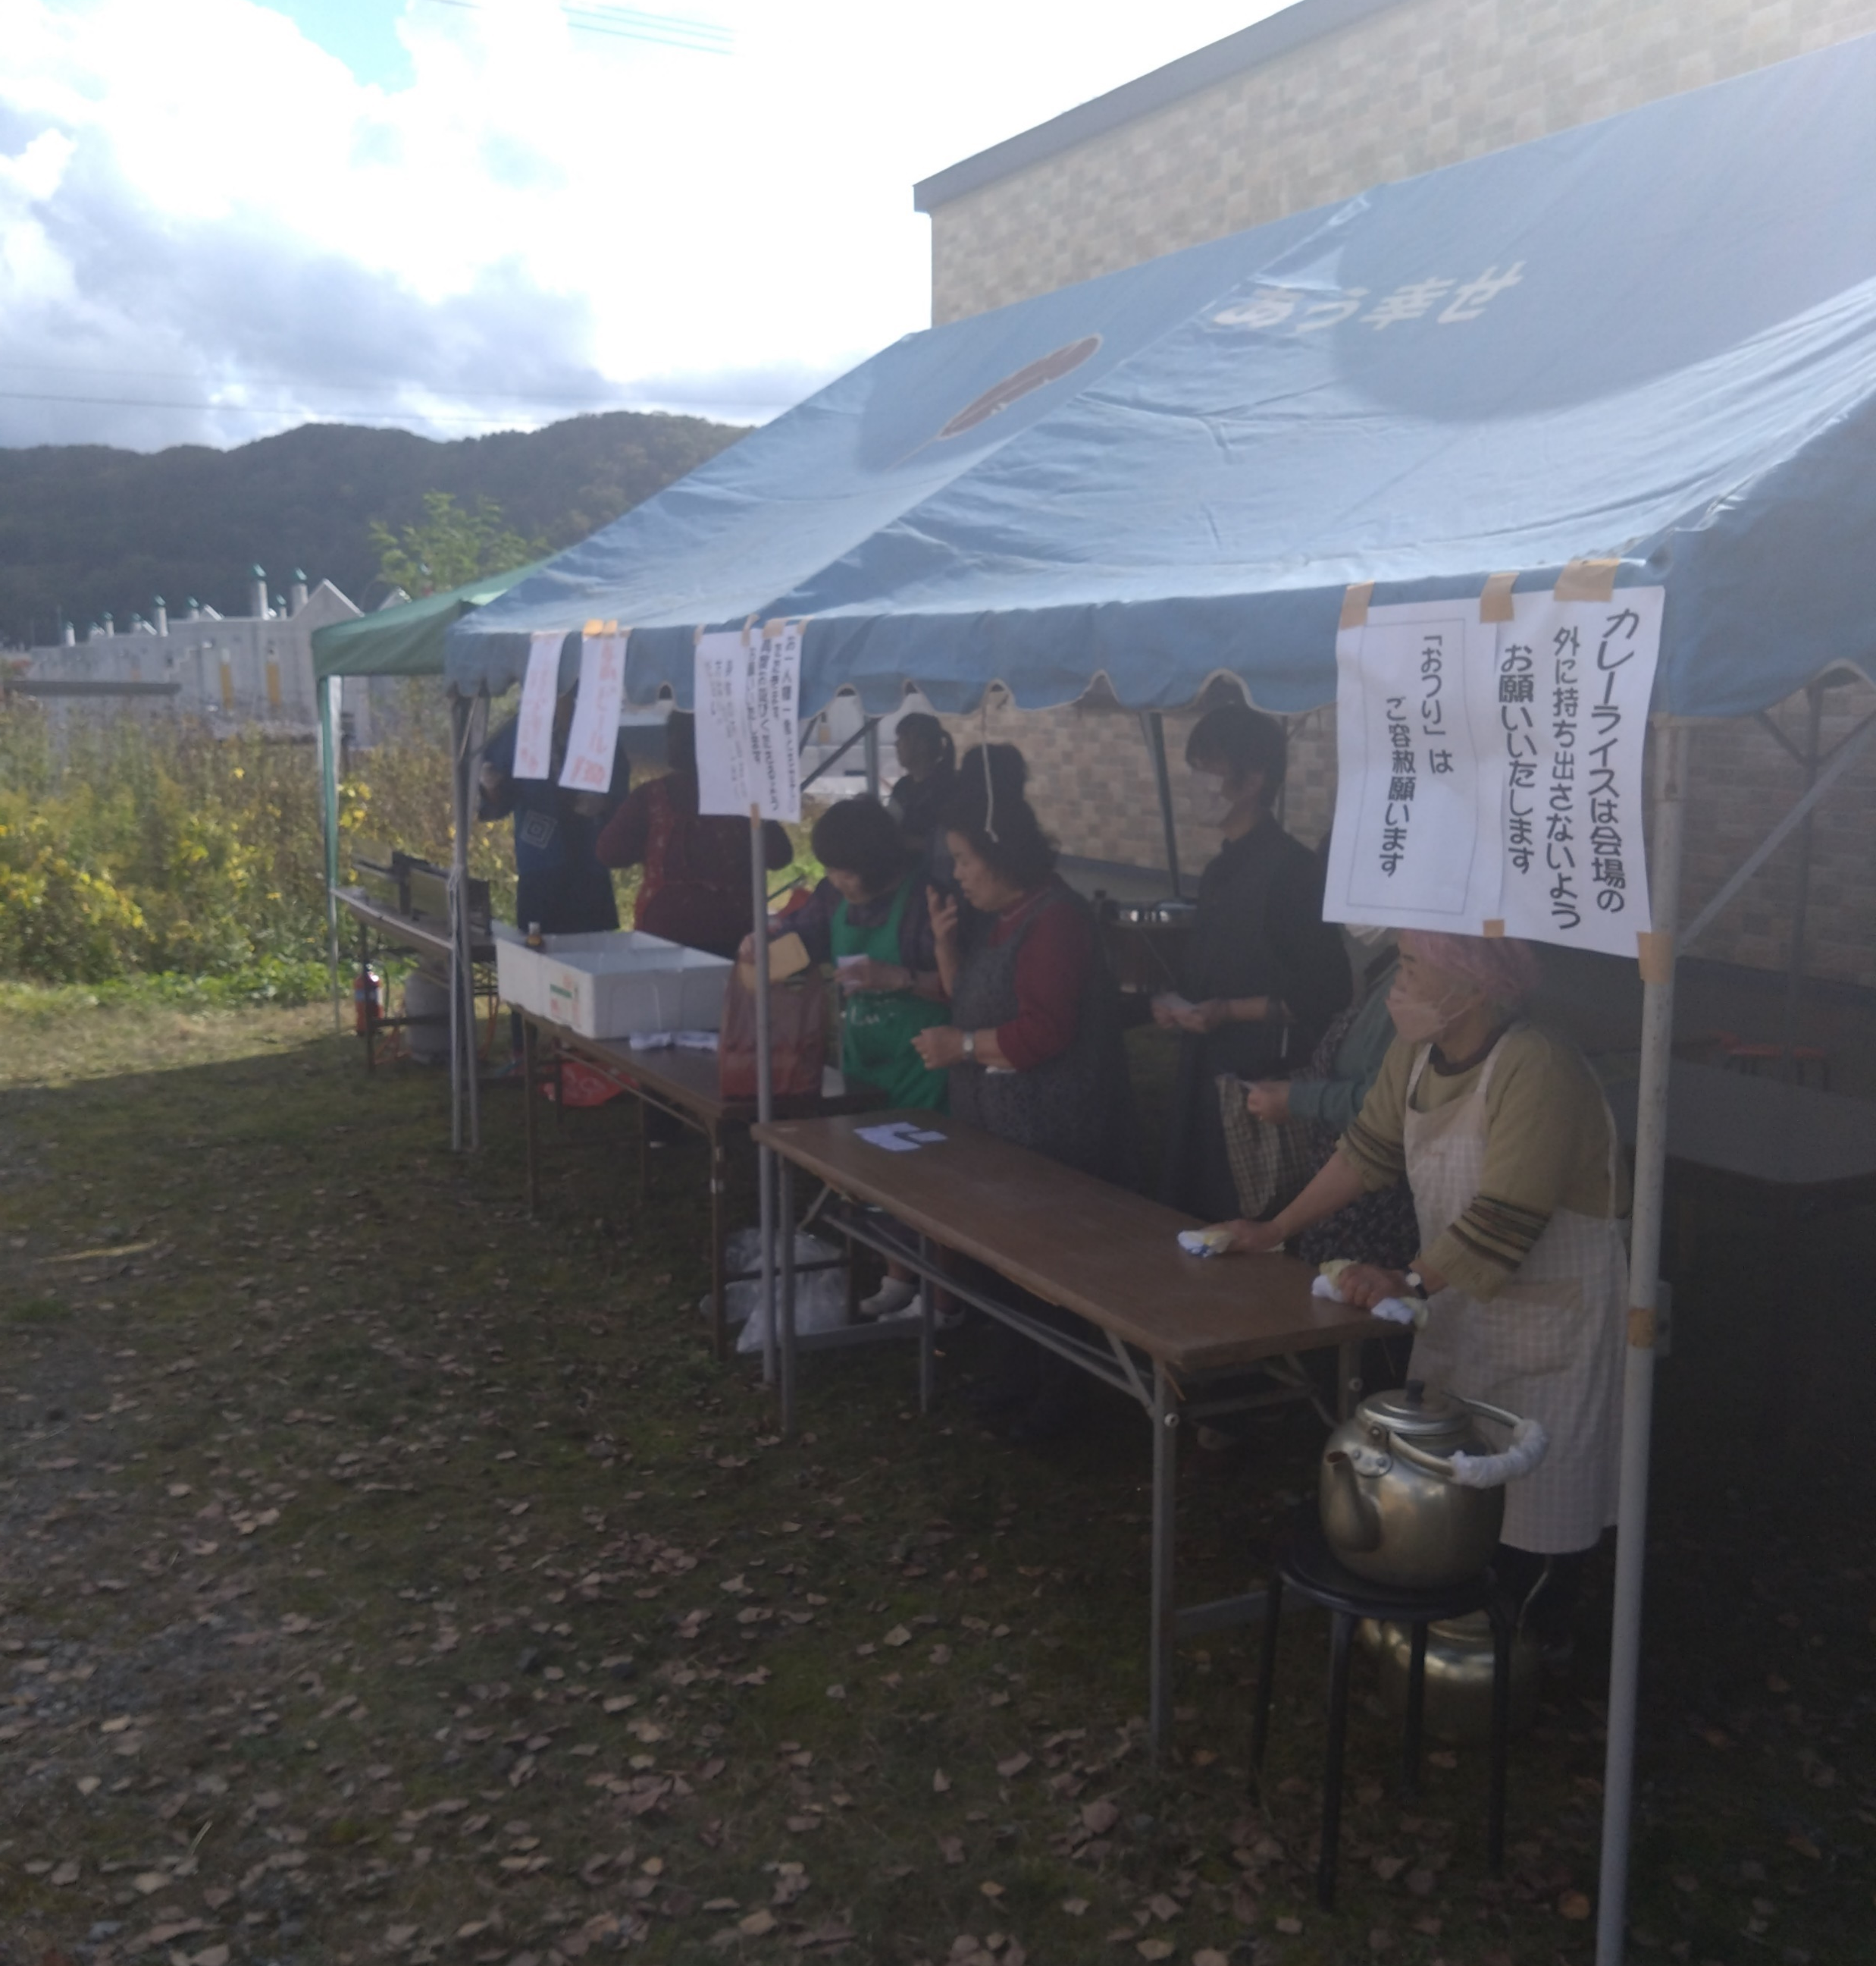
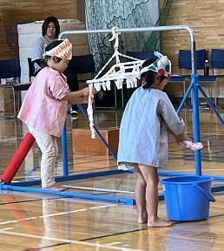
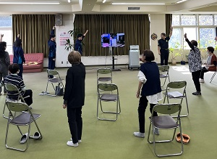
ゆるリラ講座 楓・真谷地・南部
ゆうばり小学校 地域参観
１０月も各地域で健康講話や体操が行われる「ゆるリラ講座」開催
9/20㈮ 今年度初めての地域参観が行われ、オンラインや外部講師による授業、権擁護委員協議会による「人権教室」などが行われ、多くの保護者や地域の方々が訪れていました。
楓
真谷地
南部
肩車で玉入れ
左右違う動きもバッチリ
こども食堂
寄稿
認知症予防 🍊オレンジカフェ☕
二胡の生演奏
鑑賞
9/20㈮ 清栄生活館にて夕張こども食堂実行委員会主催の「こども食堂」が開催されました。近くのずり山で遊んだ後、地域の方々と一緒に美味しいカレーライスとかぼちゃプリンを笑顔でいただきました。
9/25㈬ りすたにてオレンジカフェが開催されました。今回はカフェ始まって以来の難問、１４種類の北海道銘菓を誕生順に並べ替える問題にチャレンジ。後半は簡単な体操を行いました。
身長より
高い壁も軽々クリア
認知症フレンドリー市民上映会
若菜 チャリティー１０円カレー
地域おこし協力隊
子ども子育て支援担当
細井 百
9/28㈯ りすたにて市主催の上映会が開催され、若年性アルツハイマー型認知症と診断された方の実話をもとにした物語「オレンジランプ」が上映されました。認知症に対する別の見方を知ることができる映画でした。
10/6㈰ 若菜行政サロン横にて、恒例の10円カレーが開催されました。10円以上の募金でカレーライスを食べることができます。また募金によって抽選会に参加することができ、賑やかなチャリティーとなりました。
美術協会展
芸術の秋
池坊展
ＧＥＮＫＩ体操教室
こじか保育園運動会
インターンシップの高校生と一緒に
10/18(金) 老人福祉会館に設置された「健康増進機器」を使った体操教室が開催されました。モニターの画像と音楽で体操やストレッチ、脳トレなど多彩なプログラムで楽しく身体を動かしました。
10/12㈯ ゆうばり小体育館にてこじか保育園の運動会が開催されました。日頃の活動の成果を取り入れた競技が盛りだくさんでした。障害物走には毎回感動させられます。
みんな金メダル☆

